Slide 1
Voici les différents diagrammes réalisé pour les taches communes du projet infoprod :

Slide 2
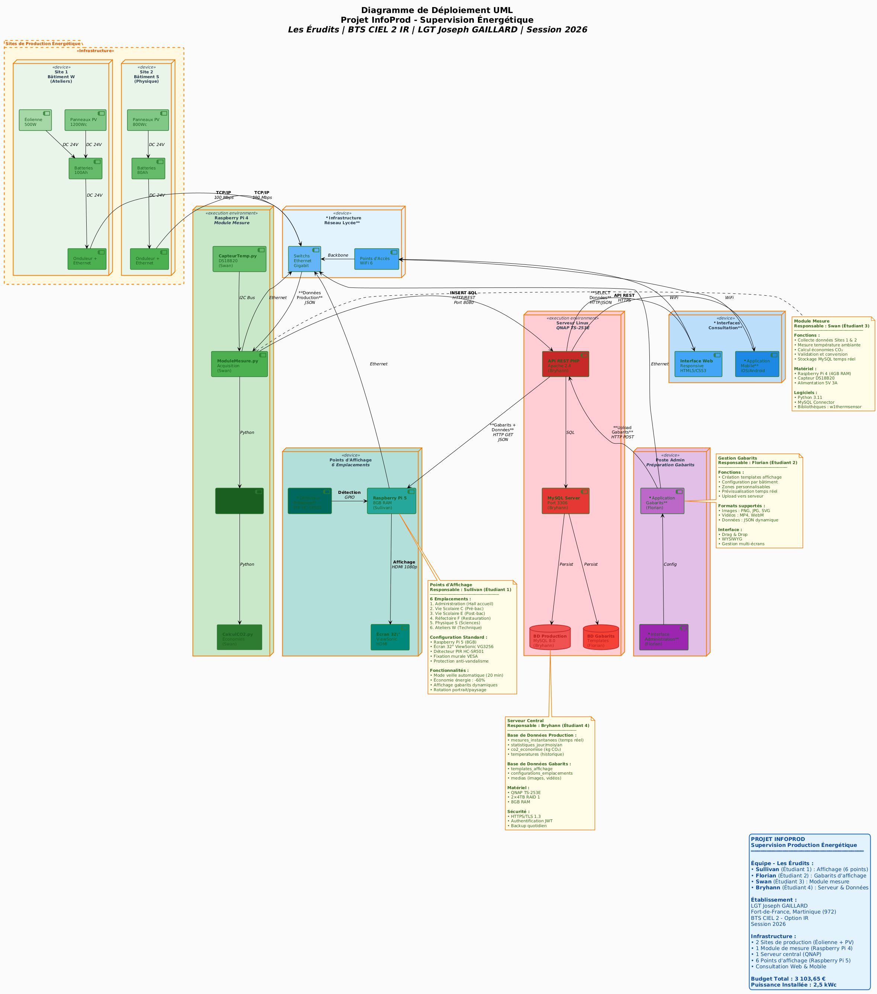
Diagramme de déploiement
Projet InfoProd - Les Érudits

Slide 3
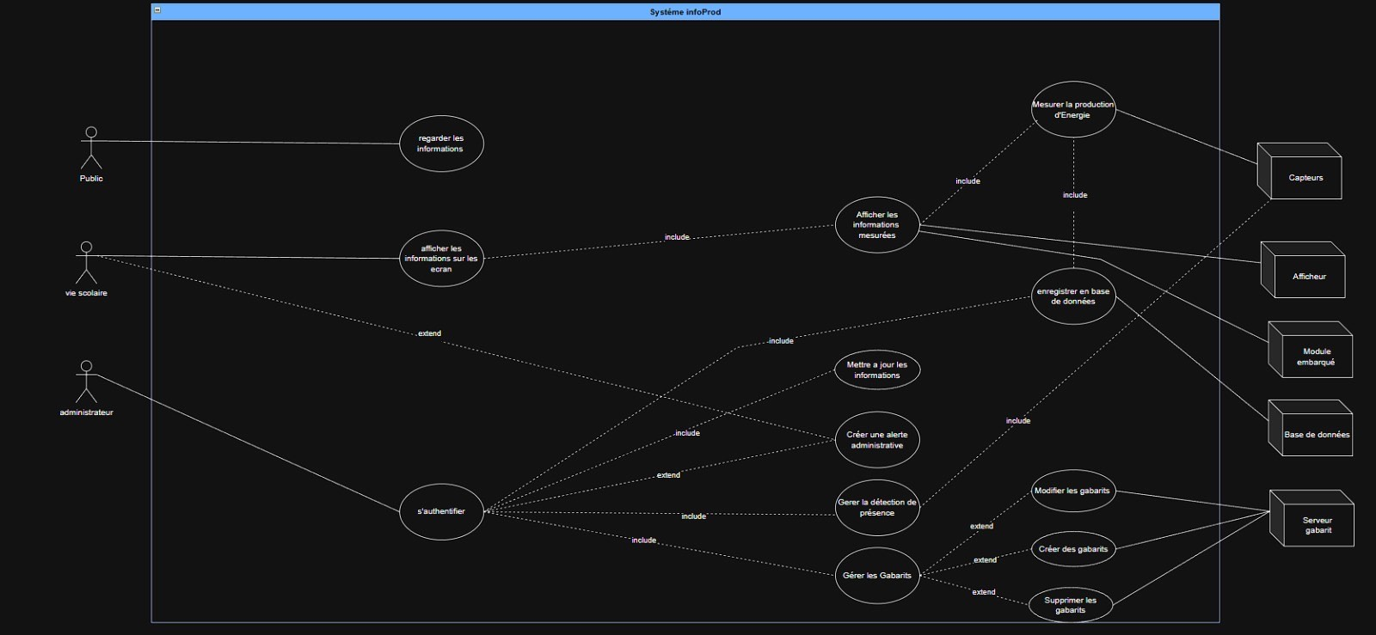
Diagramme de Cas d'Utilisation
Projet InfoProd - Les Érudits

Slide 4
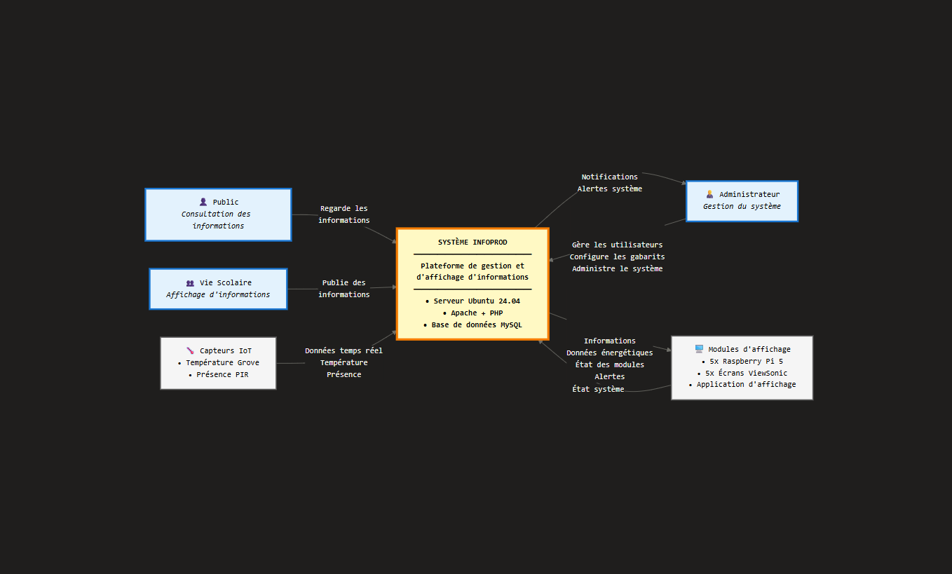
Diagramme de contexte
Projet InfoProd - Les Érudits

Slide 5
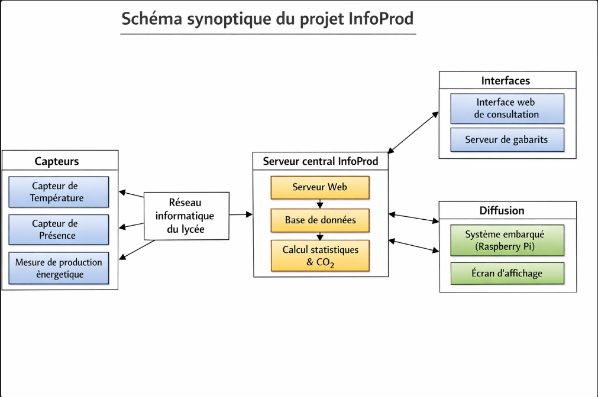
Schéma synoptique
Projet InfoProd - Les Érudits

